Slide 1

MTXQ
Chủ đề: Giao Thông
Câu 1: Bé chọn hành vi Đúng

Slide 2
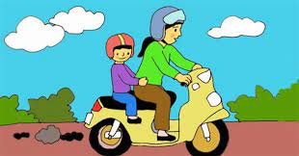
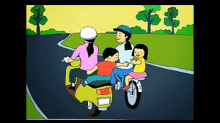
1
2

Slide 3

1

Slide 4


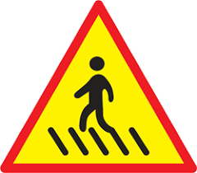
Câu 2: Biển nào cấm người đi bộ?
2
3
1

Slide 5

3

